Slide 1
Тыва Республиканың
Каа-Хем кожууннуң Сарыг-Сеп суурунуң муниципалдыг бюджеттен хандырылгалыг школа назыны четпээн чаштарга каттыштырган хевириниң 5 дугаар «Дамырак» аттыг уруглар сады
Интернет четки-биле өөредилге
«Тыва өг»
Школага белеткел бөлүү (6-7 лет)
Ноябрь 10-тен ноябрь 24-га чедир
Кичээл 30 минут
Кижизидикчи башкы: Дапыян З. В.
Сарыг-Сеп, 2024

Slide 2
Хүндүлүг ада-иелер!
Урууңар-биле өөренип олургаш, чурукка тырттырып алырын диледивис.
Чурууңарны бөлүүңерниң вайберинче азы болза кижизидикчи башкыңарның хуу арыннынче чортуп бээриңерни дилээр-дир бис.

Slide 3
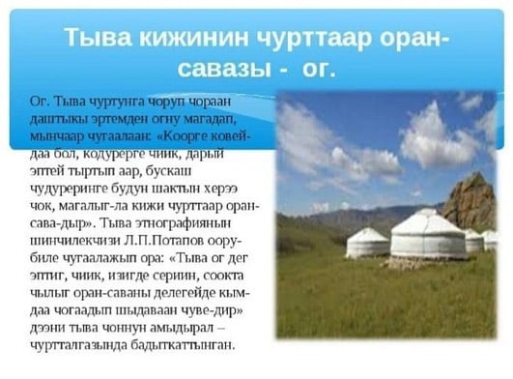

Slide 4
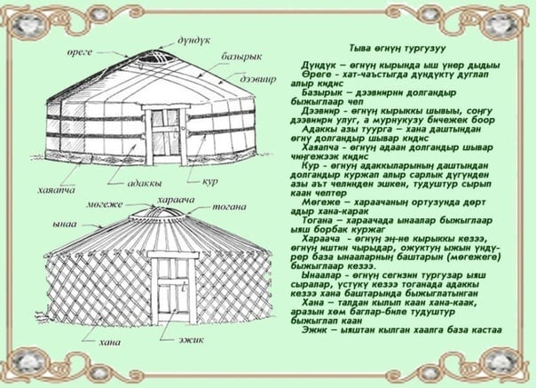
Урууңарга «Тыва өг» тургузуун дугайында чугаалап бериңер

Slide 5

Өгнүң хевири борбак

Slide 6
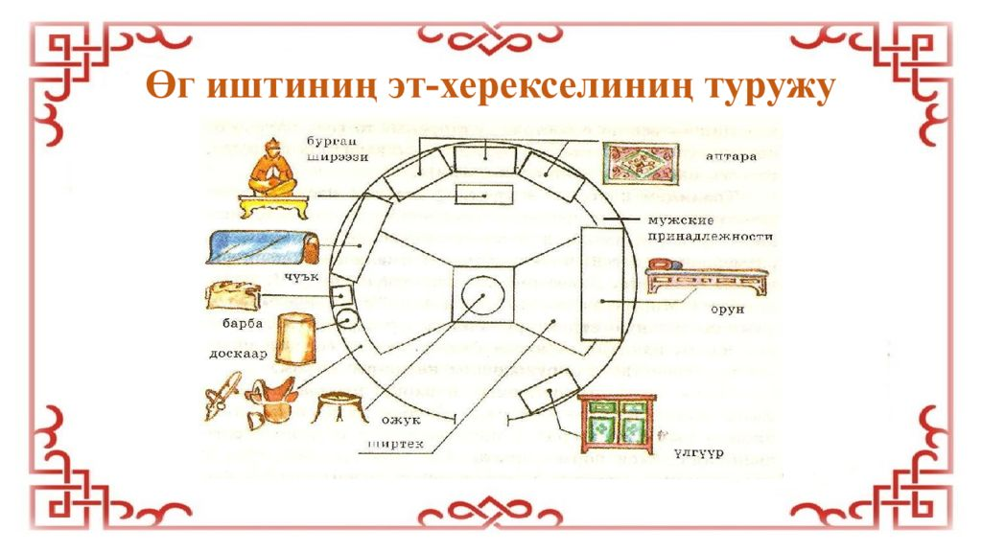

Slide 7
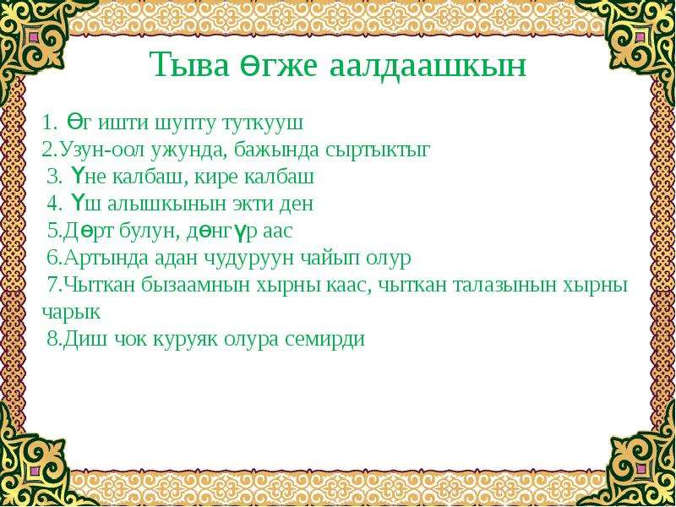
Тывызыктарны тывыңар

Slide 8
Урууңарга Монгуш КенинЛопсанның «Авамның өө» деп шүлүүн номчуп бериңер
Авамның өө
Элик безин турлаглыг дээр,
Элик чуртун кагбас дижир.
Кезек-кезек авамның өөн
Кедергейниң сактып кээр мен.
Авам мени божаан өөмнү,
Авам мени ошкаан өөмнү,
Авам ырын дыңнаан өөмнү
Акшый бергеш алгап тур мен.
Баштай ыглаан одаам боорга,
Баштай үңгээн черим боорга,
Баштай турган уям боорга,
Мактаар чаглаам - авамның өө.

Slide 9
Урууңарга айтырыглардан салып, харыызын дыңнаңар
Шүлүкте кымның дугайында чугаалап турар-дыр?
Өө кандыг дээн-дир?
Авазының өөн канчап турар-дыр?

Slide 10
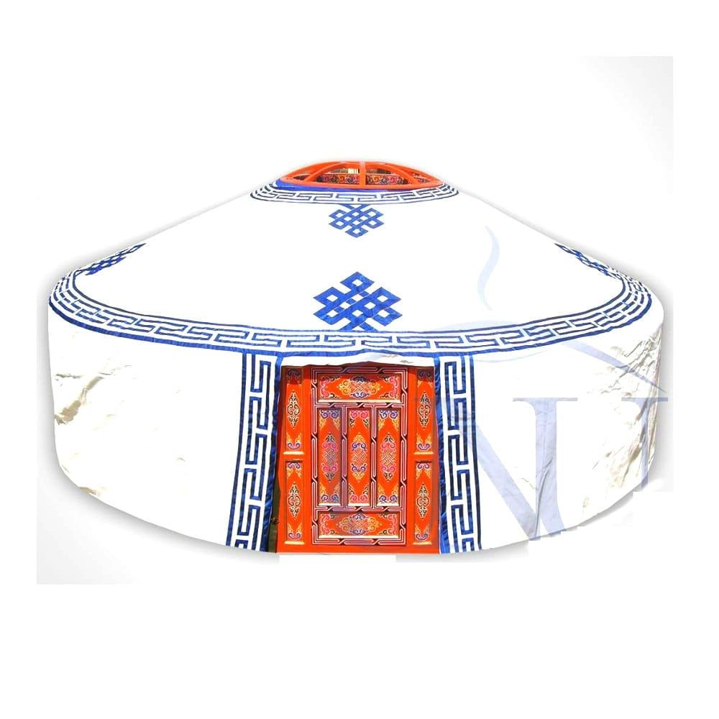
Тыва огден өңнүг карандаш-биле чуруңар уруглар

Slide 11
Улуу-биле четтирдим!

